Slide 1
Особенности информационно-технологического сопровождения государственной итоговой аттестации
в 2015/16 учебном году
Снежко Галина Евгеньевна
директор
ГБУ РО «Ростовский областной центр
обработки информации в сфере образования»
24 декабря 2015 года

Slide 2
МЕРЫ ОБЕСПЕЧЕНИЯ ИНФОРМАЦИОННОЙ БЕЗОПАСНОСТИ В РОСТОВСКОЙ ОБЛАСТИ
видеонаблюдение
100% аудиторий
металлодетекторы
100% арочные
средства подавления сигналов
100%
доставка ЭМ
100% силами ФЦУП «ГЦСС»
печать и сканирование КИМ в аудиториях ППЭ

Slide 5
Федеральный закон от 29.12.2012 № 273-ФЗ «Об образовании в Российской Федерации»;
Постановление Правительства Российской Федерации от 31.08.2013 № 755 «О федеральной информационной системе обеспечения проведения государственной итоговой аттестации обучающихся, освоивших основные образовательные программы основного общего и среднего общего образования, и приема граждан в образовательные организации для получения среднего профессионального и высшего образования и региональных информационных системах обеспечения проведения государственной итоговой аттестации обучающихся, освоивших основные образовательные программы основного общего и среднего общего образования»;
Приказ Минобрнауки России от 26.12.2013 № 1400 «Об утверждении Порядка проведения государственной итоговой аттестации по образовательным программам среднего общего образования» (зарегистрирован Минюстом России 03.02.2014, регистрационный № 31205) (в редакции приказа Минобрнауки России от 16.01.2015 № 9 (зарегистрирован Минюстом России 30.01.2015, регистрационный № 35794);
Приказ Министерства образования и науки Российской Федерации от 28 июня 2013 г. № 491 «Об утверждении порядка аккредитации граждан в качестве общественных наблюдателей при проведении государственной итоговой аттестации по образовательным программам основного общего и среднего общего образования, всероссийской олимпиады школьников и олимпиад школьников» (в редакции приказов Минобрнауки России от 19.05.2014 № 552, от 12.01.2015 № 2).
Методические материалы Рособрнадзора, регламентирующие процедуру и порядок проведения государственной итоговой аттестации по образовательным программам среднего общего образования в форме единого государственного экзамена.
Приказ министерства общего и профессионального образования Ростовской области от 14.02.2014 № 63 «Об аккредитации граждан в качестве общественных наблюдателей при проведении государственной итоговой аттестации по образовательным программам основного общего и среднего общего образования в Ростовской области»

Slide 22
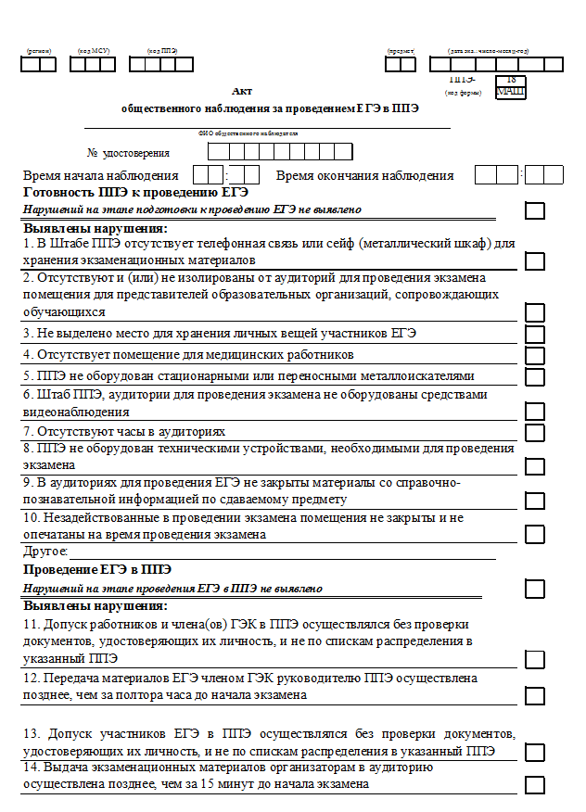
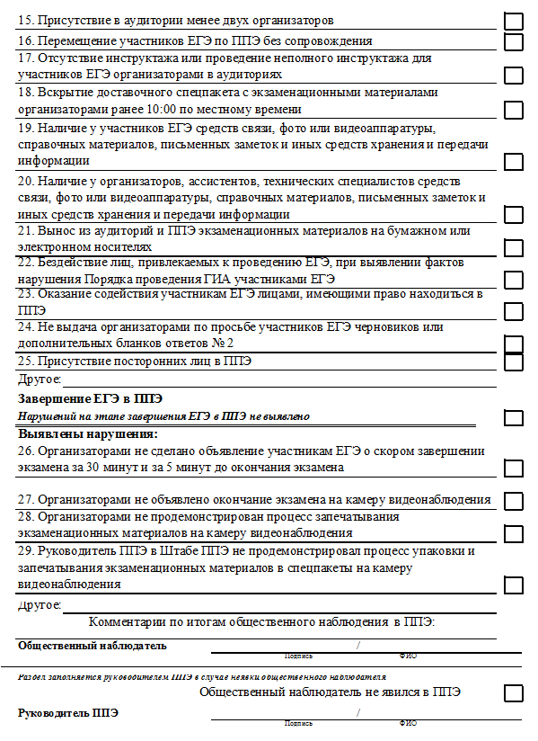

Slide 23
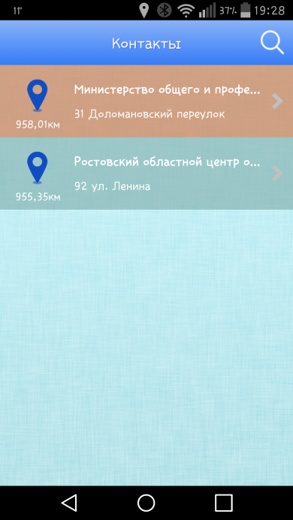
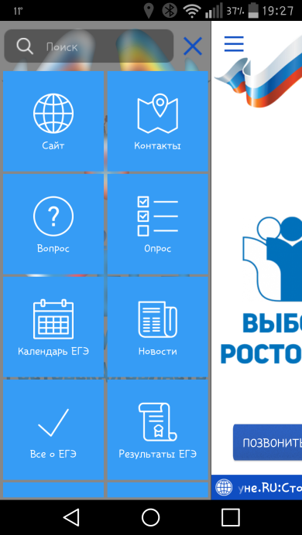
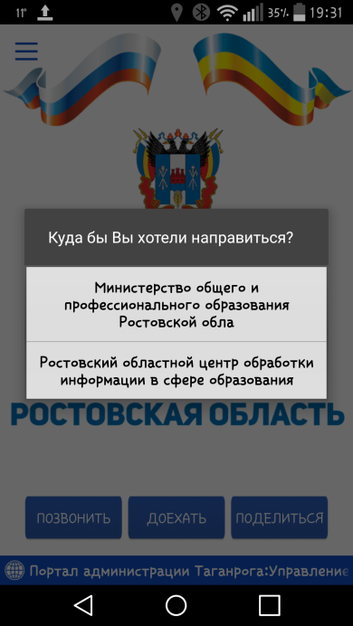
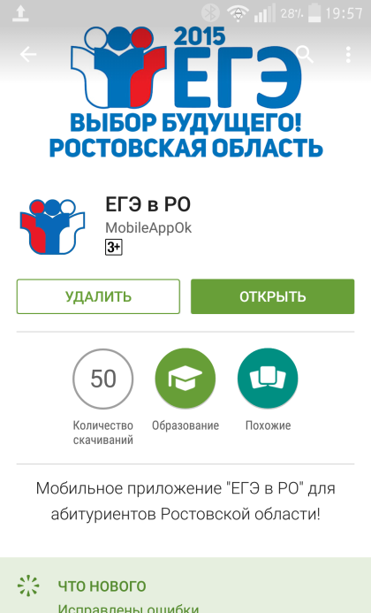
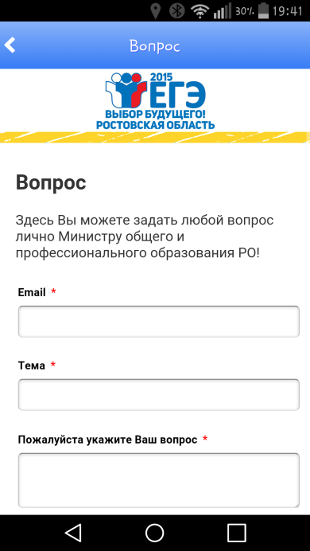
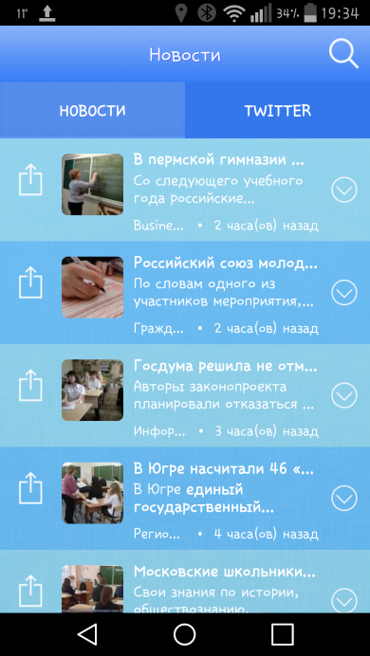
Мобильное приложение «ЕГЭ в РО»
для Android и iOS
Notes:
Официальное мобильное приложение «ЕГЭ в РО» позволяет узнавать и делиться последними новостями о проведении ЕГЭ, ознакомиться с календарем экзаменов, с адресами и контактами минобразования Ростовской области и РЦОИ, задать интересующие вопросы, поучаствовать в опросах и проверить свои результаты ЕГЭ.
Работа с приложением «ЕГЭ в РО» возможна только в он-лайн режиме. Приложение предназначено для работы на мобильных устройствах, диагональ экрана которых не менее 3,5”, работающих на операционной системе Android или iOS.
Данное приложение активно используется участниками ЕГЭ.

Slide 24
КОНТАКТНЫЕ ДАННЫЕ
Минобразование Ростовской области
web-сайт: www.rostobr.ru
Ростовский областной центр обработки информации в сфере образования
г. Ростов-на-Дону, пр. Ленина, 92
web-сайт: www.rcoi61.ru
закрытая часть: http://lk.rcoi61.ru/
e-mail: rocoiso@rostobr.ru
Режим работы:
понедельник-четверг: 9.00-18.00;
пятница: 9.00-17.00;
перерыв: 13.00-14.00.
Директор
Снежко Галина Евгеньевна тел. +7(909)4253444, +7(863)2105006 gsnezhko@rcoi61.org.ru
Отдел организационно-технологического обеспечения ГИА-11
Богданов Валерий Александрович тел. +7(863)2105011 vbogdanov@rcoi61.org.ru
Отдел организационно-технологического обеспечения ГИА-9
Корсунова Татьяна Игоревна тел. +7(863)2105009 tkorsunova@rcoi61.org.ru

Slide 25
Спасибо за внимание!

